Slide 1
«Гимнастика
для ума»
учитель начальных классов МБОУ «Средняя общеобразовательная школа №19» г. Белгорода им.В.Казанцева
Санникова Елена Ивановна

Slide 2
Задачи: подобрать различный занимательной материал по математике; собрать и классифицировать информацию по разделам (ребусы, задачи в стихах, задачи-тесты, логические задачи, магические квадраты, головоломки); развивать умения детей самостоятельно использовать полученные знания в разных видах деятельности, вовлекать сверстников в развернутые игры.
Цель:
создание книжки с занимательными задачами по математике для привития интереса у младших школьников к предмету «Математика».

Slide 3
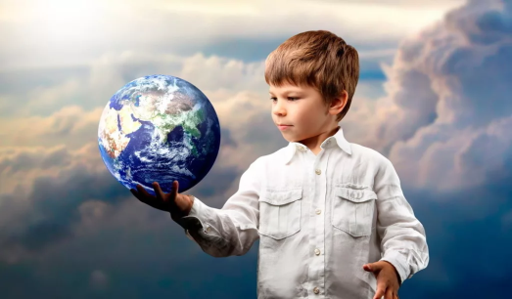
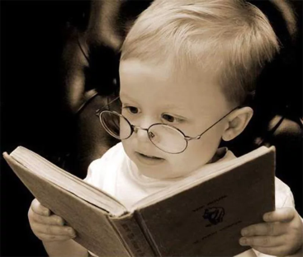
Актуальность темы:
Современному обществу нужны люди интеллектуально смелые, самостоятельные, оригинально мыслящие, творческие, умеющие принимать нестандартные решения. Все эти качества личности в школьном возрасте можно сформировать при помощи разнообразных игр.

Slide 4
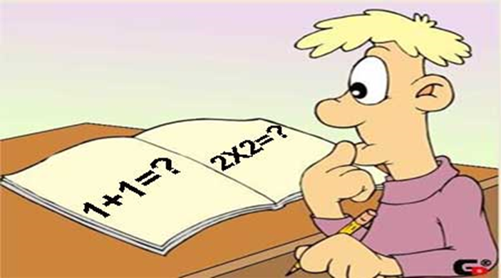
Проблема :
можно ли обойтись без занимательных задач при изучении математики?

Slide 5
АНКЕТИРОВАНИЕ

Slide 6
«Думать – это самая сложная из работ, видимо поэтому так мало людей ею занимаются».

Slide 7
СОДЕРЖАНИЕ
Задачи в стихах
Задачи - тесты
Магические квадраты

Slide 8
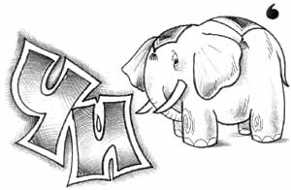
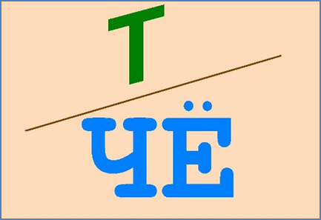

Slide 9
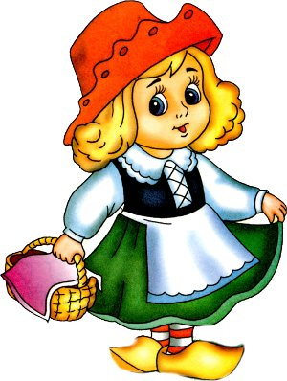

Slide 10
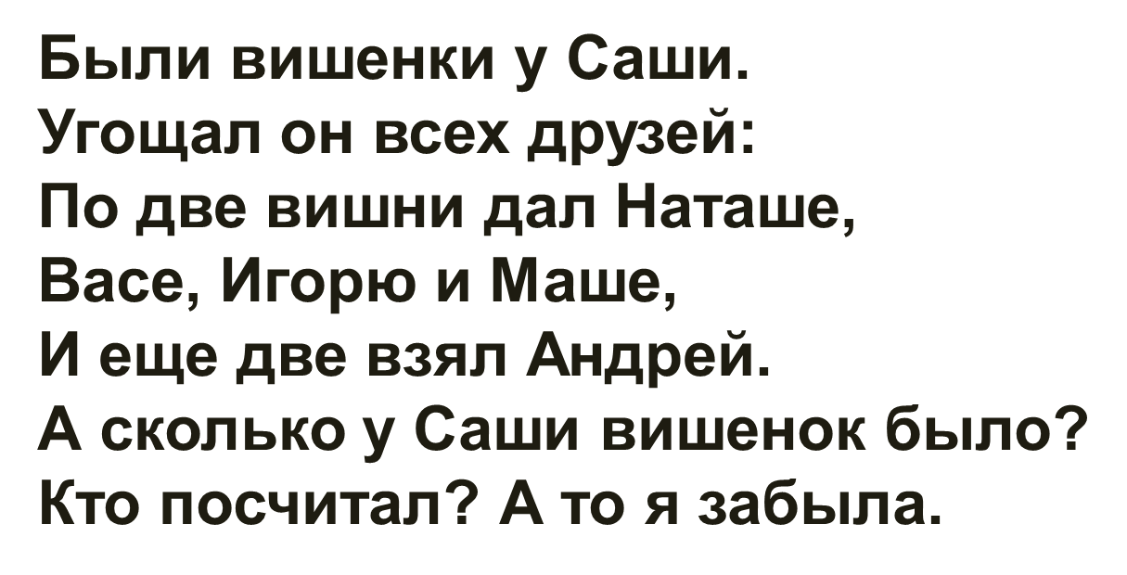
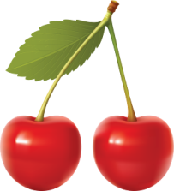

Slide 11
7 воробышек спустились на грядки, Скачут и что - то клюют без оглядки. Котик - хитрюга внезапно подкрался, Мигом схватил одного и умчался. Вот как опасно клевать, без оглядки! Сколько теперь их осталось на грядке?
Задачи - тесты
Выбери правильный ответ
0
6
5

Slide 12
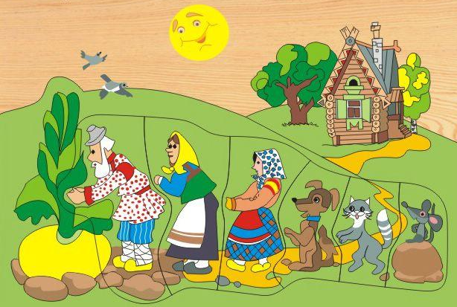
Выбери правильный ответ
Дед, баба, внучка, Жучка, кошка и мышка тянули-тянули репку и, наконец, вытянули. Сколько глаз смотрело на репку?
10
12
8

Slide 13
Кошки
В комнате 4 угла, в каждом углу по одной кошке, напротив каждой кошки по три кошки, на хвосте у каждой кошки, по одной кошке. Сколько кошек в комнате?
Ответ: 4 кошки. Напротив каждой кошки по три кошки в трёх углах, и каждая кошка сидит на своём хвосте!

Slide 14
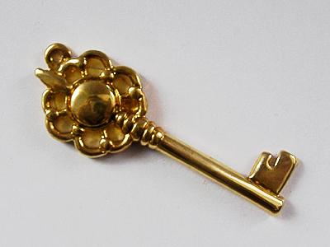
Магические квадраты

Slide 15
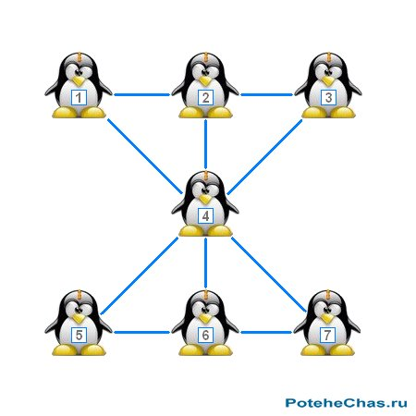
Расставьте пингвинов так, чтобы сумма чисел проставленных на пингвинах во всех указанных рядах, составляла 12.

Slide 16
Вывод:
Работа над проектом показала, что математика не сухая наука, а занимательная и интересная.
«Занимательная математика» пробуждает в нас наблюдательность, умение логически мыслить, тренирует мозг.
"Если вы хотите научиться плавать, смело входите в воду!
А если хотите научиться решать задачи - решайте их!"

